Slide 1


EmpleoTotal
Análisis y Desarrollo de Software

Slide 2

Integrantes
Fabian Stiven Cristancho Santamaria
Sebastian Camilo Molina Castañeda
Jonatan David Montealegre Barrera
Steven Jacob Torres Suarez

Slide 3

Formulación del Proyecto
EmpleoTotal
Plataforma de búsqueda de empleo en línea que conecta a buscadores de empleo con empresas.

Slide 4

Objetivo General
Implementar un software de búsqueda de trabajo en línea para Adecco, denominado EmpleoTotal, que permita facilitar la búsqueda de empleo para los usuarios y para las empresas que deseen descubrir aspirantes calificados de manera efectiva.

Slide 5

Objetivo Específicos
-Introducir herramientas que evalúen y hagan un seguimiento de los candidatos, garantizando así una mejora en la calidad de las contrataciones.
-Garantizar la seguridad y privacidad de los datos personales de los usuarios mediante medidas de protección adecuadas.
-Diseñar una interfaz intuitiva y atractiva que mejore la experiencia del usuario y facilite la navegación.
-Desarrollar funcionalidades de búsqueda avanzada que permitan a los usuarios filtrar y buscar trabajos según sus preferencias y habilidades.
-Desarrollar un sistema de notificaciones personalizadas para mantener a los usuarios informados sobre nuevas vacantes de trabajo.

Slide 6

Planteamiento del Problema
En el contexto actual del mercado laboral, los buscadores de empleo y las empresas enfrentan desafíos importantes en la búsqueda y selección de oportunidades laborales y candidatos cualificados. Las plataformas existentes a menudo carecen de características avanzadas y una interfaz intuitiva, lo que dificulta la eficiencia del proceso. Los desafíos incluyen acceso limitado a oportunidades laborales, falta de coincidencia entre habilidades y requisitos, interfaces ineficientes, procesos de selección desafiantes, falta de herramientas avanzadas y desigualdad en las oportunidades de empleo. Estos obstáculos contribuyen a una experiencia laboral laboriosa y poco efectiva para ambas partes.

Slide 7

Pregunta del Problema
¿Cómo podemos mejorar la eficiencia y la experiencia tanto para los buscadores de empleo como para las empresas en el proceso de búsqueda y selección de oportunidades laborales y candidatos calificados en un mercado laboral competitivo y dinámico?

Slide 8

Alcance
Nos complace presentarles "EmpleoTotal", una plataforma innovadora diseñada para optimizar el proceso de búsqueda de empleo y contratación. Con una interfaz intuitiva y segura, "EmpleoTotal" simplifica la experiencia tanto para los buscadores de empleo como para las empresas, garantizando una interacción fluida y eficiente en cada etapa del proceso.
Al elegir "EmpleoTotal", Adecco tendrá acceso a una amplia gama de funciones que facilitan la búsqueda de talento y la gestión de candidatos como: Creación de trabajos,Creación y gestión de perfiles (admin), interacción con reclutadores y empresa, todo ello con un enfoque en la eficiencia y la calidad. Nuestra plataforma está diseñada para adaptarse a las necesidades específicas de Adecco, proporcionando una solución integral para sus procesos de contratación.

Slide 9
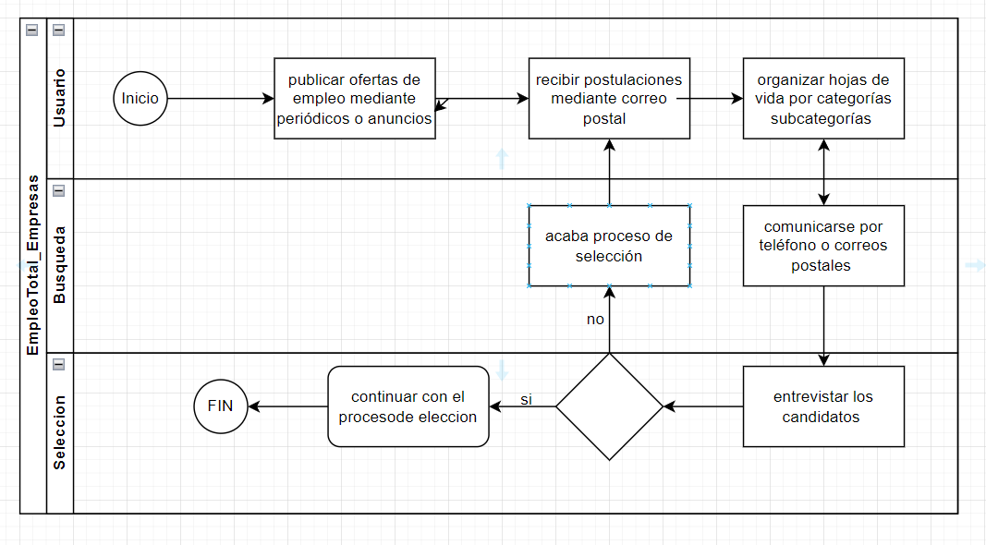
Mapas de Procesos
ANTES DE IMPLEMENTAR EL APLICATIVO WEB A ADECCO
LINK

Slide 10
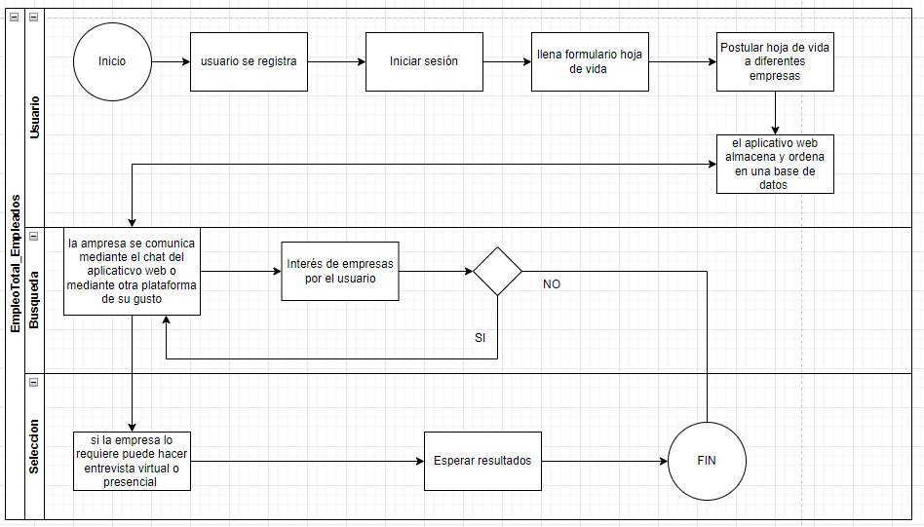
Mapas de Procesos
DESPUÉS DE IMPLEMENTAR EL APLICATIVO WEB
LINK

Slide 11
Técnica de Recolección de Datos
En la recolección de datos planteamos una encuesta en la cual realizamos 11 preguntas que fueron respondidas por un total de 32 personas.
Teniendo en cuenta estos resultados se puede deducir que el software EmpleoTotal es funcional y viable
ENCUESTA
PORCENTAJES

Slide 12
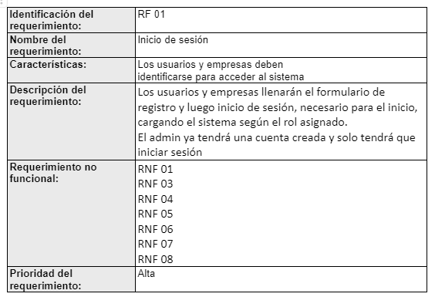
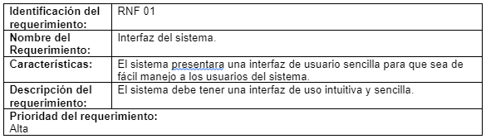
Requerimientos funcionales
REQUERIMIENTOS

Slide 13
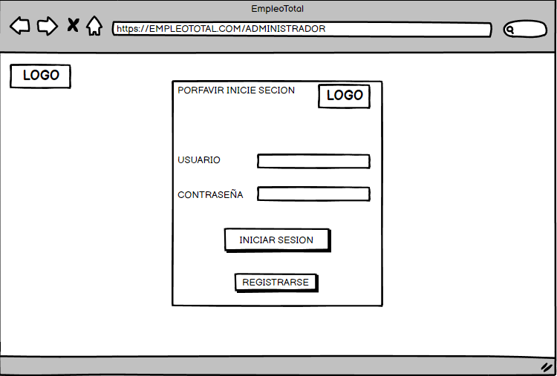
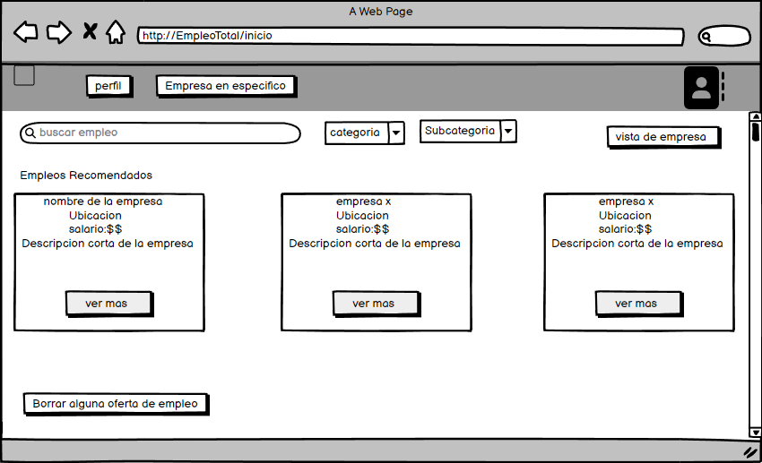
Mockup
ver mockup admin
ver mockup empresa
ver mockup usuario

Slide 14


